Slide 1
Лето классное и безопасное!
Путешествие в страну безопасности

Slide 2
Лето — самое долгожданное время года и для детей и для взрослых. Пока есть возможность, хочется успеть всё: вволю погулять, искупаться, покататься на велосипеде, и заняться другими увлекательными делами, на которые зимой никогда не хватает времени. А чтобы каникулы не омрачились травмами и болезнями — достаточно соблюдать правила безопасности. Сейчас отправимся в страну под названием «Безопасность»

Slide 3
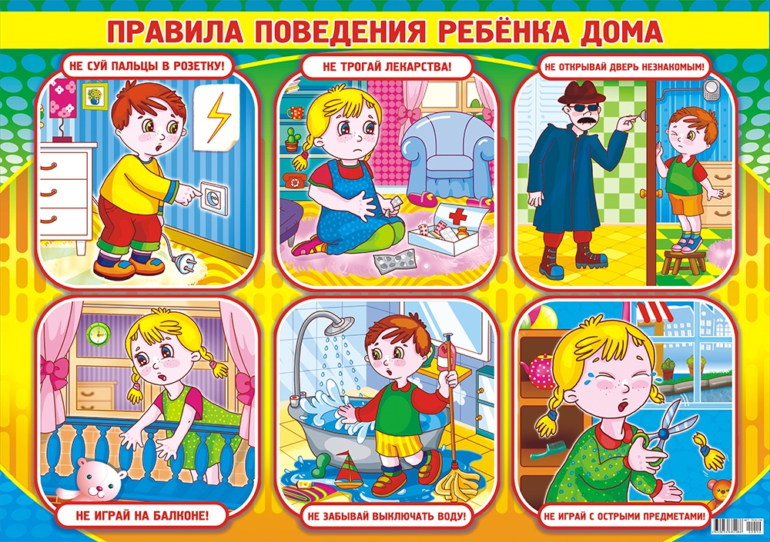
Район
«Домашний»
Правила поведения дома

Slide 4
Городок «Дорожный
Правила поведения на дороге

Slide 5
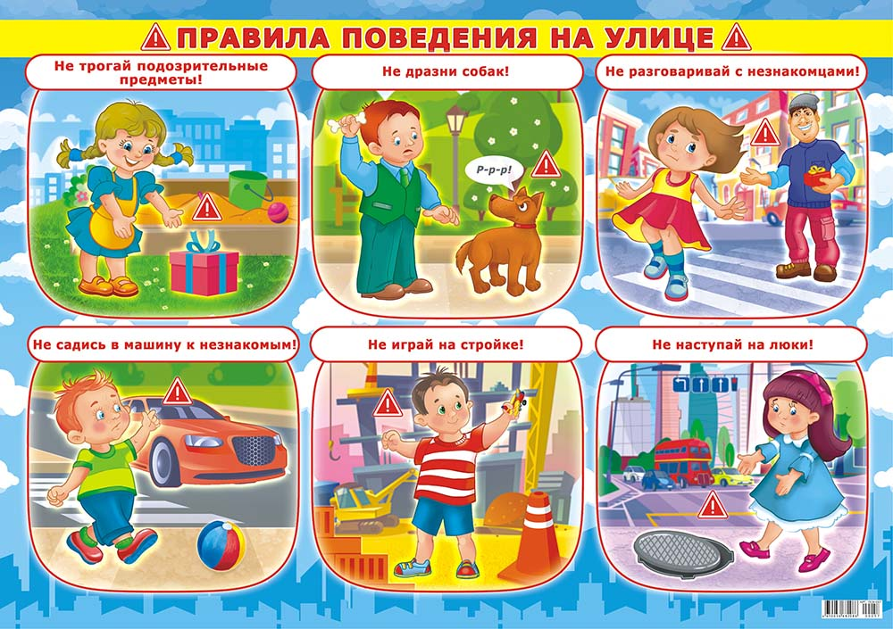
Улица «Прогулочная»
Правила поведения на улице

Slide 6
Парк «Лесной»
Правила поведения на природе

Slide 7
Набережная «Морская»
Правила поведения на воде

Slide 8
Зона «Пожароопасная»
Правила пожарной безопасности

Slide 10
Счастливых вам каникул!!!

